Slide 1

كلية الاتصالات والمعلومات بالرياض
أسم المشرع
نظام عيادة الاسنان
الأعضاء
راشد محمد الوراد
بندر عبدالله المباركي
نايف حسن العنزي
اشراف الدكتور
زبن بجاد الحربي

Slide 2
الهدف من المشروع
الهدف من المشروع هو تسهيل عملية حجز الموعد و سهولة التواصل مع الطبيب و مدير العيادة، و ذلك لتطويع الإجراءات الروتينية السابقة لتكون في صف المراجع، فبدلاُ أن يذهب وقت المراجع في مراجعة العيادة أو الاتصال لحجز موعد لدى طبيب معين، فيتم هذا الحجز في دقائق معدودة، وهكذا يكون تم التوفير على المراجع عناء المراجعة حضورياً و خسارة الوقت للاتصال و انتظار الرد لحجز موعد لدى طبيب معين. كذلك سهولة التواصل مع مدير العيادة في جانب الشكاوي و الاقتراحات، و سهولة إصدار التقرير الطبية من قبل الطبيب و بزمنٍ يسير .

Slide 3
خطة المشروع
الأسبوع الخامس :
تصميم و تحليل ERD .
الأسبوع السادس :
اعتماد ERD و تنفيذها .
الأسبوع السابع – الأسبوع الثالث عشر :
برمجة الموقع .
الأسبوع الرابع عشر :
مناقشة المشروع.
الأسبوع الأول :
اختيار و اعتماد فريق العمل.
الأسبوع الثاني :
اختيار الفكرة ومناقشتها و تحليلها و اعتمادها.
الأسبوع الثالث :
وصف مخطط شاشات النظام و أجزاء النظام .
الأسبوع الرابع :
تصميم مبدئي للموقع .

Slide 4
دور كل عضو من الأعضاء في المشروع.
راشد محمد الوراد : تصميم وبناء واجهات الموقع
بندر عبدالله المباركي : برمجة الموقع وقواعد البيانات
نايف حسن العنزي : برمجة الموقع وقواعد البيانات

Slide 5
الأدوات و البرامج التي تم استخدامها
Visual Studio Code تم استخدام هذا المحرر النصي بسبب سهولة الاستخدام و جمال و نسبة راحة العين
WampServer هي بيئة تطوير ويب تسمح لك بإنشاء تطبيقات ويب باستخدام Apache2 و PHP وقاعدة بيانات MySQL. إلى جانب ذلك ، يتيح لك PhpMyAdmin إدارة قاعدة بياناتك بسهولة.

Slide 6
ERD

Slide 7
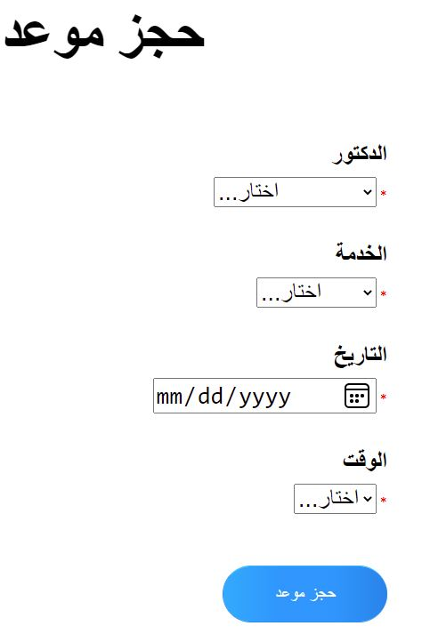
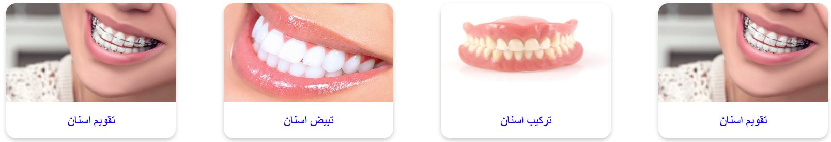
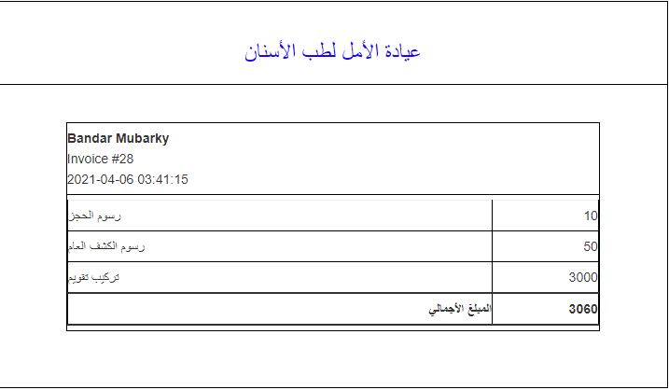
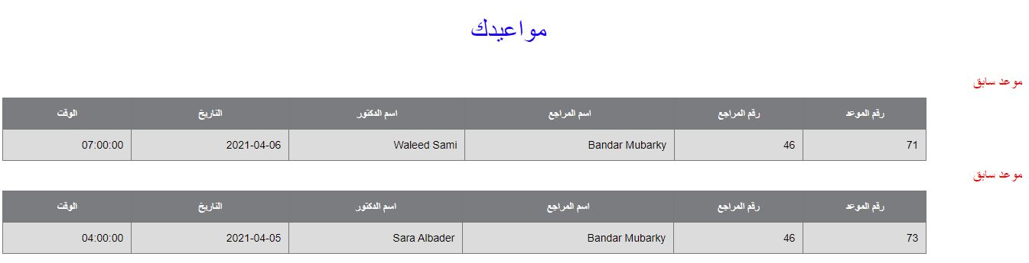
عينات من المشروع
حجز المواعيد
خدماتنا
الفواتير
المواعيد

Slide 8
الخطط المستقبلية للمشروع
استخدام تقنية Ajax في بعض أجزاء النظام و ذلك لتسريع إجراءات النظام .
استخدام لغة JavaScript في جميع أجزاء النظام و ذلك ليصبح النظام متفاعل مع المستخدم بشكل جميل .
تطوير التصميم و التنسيق .
تطوير و تقديم خدمات جديدة للمستخدم.

Slide 9
الخاتمة
و أخيراً بعد تنفيذ المشروع ، نشكر الله أولاً و أخراً بأنه يسر لنا تنفيذ هذا المشروع، حيث أننا واجهنا بعض الصعوبات و التحديات و بعض النقاط المجهولة أثناء العمل على المشروع، و لكن بفضل الله ثم تعاون فريق العمل و فهم جزئيات النظام استطعنا تقديم كل ما لدينا من جهد و ذلك لإظهار هذا المشروع بشكلٍ ممتاز و بالشكل المطلوب.

